Slide 1
Uke 4 : Etikk 2
SMF2290, SMF2290F- Etikk, bærekraft og samfunnsansvar (7,5 sp)
Martina Ortova
Kunnskap for en bedre verden

Slide 2
Obligatorisk oppgave
Jeg vil lansere den obligatoriske oppgaven i uke 5. Da vil det bli litt tydeligere for dere hvordan oppgaven er lagt opp.
Jeg har snakket med studentassistenten, og vi har blitt enige om at dere skal få en variert obligatorisk oppgave med noe mer frihet til å tilpasse oppgaven etter egne interesser.
Jeg planlegger at:
Campusstudenter skal jobbe i grupper på 2–5 personer.
Nettstudenter kan også jobbe i grupper, men har i tillegg mulighet til å jobbe individuelt.
Mer informasjon om oppgaven kommer neste uke.

Slide 3
Læringsmål for uke 4
Etter denne uken skal du kunne:
forklare sentrale etiske teorier: pliktetikk, dydsetikk og utilitarisme
redegjøre for Kants morallov og bruke den i eksempler fra næringslivet
forklare forskjellen mellom konsekvensetikk og ikke‑konsekvensetikk
anvende etiske teorier i vurdering av etiske problemstillinger i næringslivet

Slide 4
Uke 3 – Hva har du lært?
Etikk, moral og jus
Etiske prinsipper (Etiske prinsipper fungerer som retningslinjer for vurdering av hva som er rett og galt i ulike situasjoner).
Deskriptiv og normativ etikk (Deskriptiv etikk beskriver hvordan mennesker faktisk tenker og handler moralsk. Normativ etikk handler om hvordan mennesker bør handle, og gir begrunnelser for moralske normer og regler.)
Etisk dilemma (Etiske dilemmaer oppstår når to eller flere moralske hensyn står i konflikt, og det ikke finnes en løsning som ivaretar alle verdier fullt ut.)

Slide 5
Etiske prinsipper
1) Likhetsprinsippet
2) Autonomiprinsippet
3) Velgjørenhetsprinsippet
4) Ikke-skade prinsippet
5) Rettferdighetsprinsippet
6) Føre-var-prinsippet

Slide 6
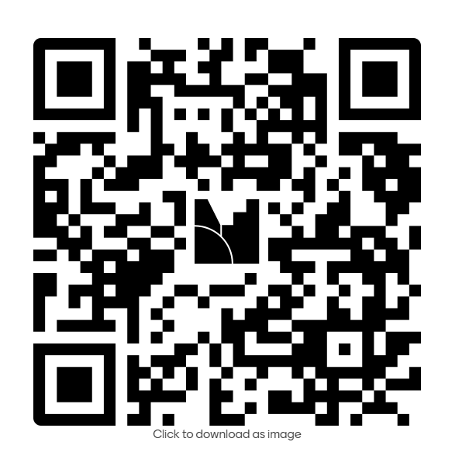
Think–Pair–Share (tenk – diskuter – del)
Diskuter etiske prinsipper i par.
1) Likhetsprinsippet
2) Autonomiprinsippet
3) Velgjørenhetsprinsippet
4) Ikke-skade prinsippet
5) Rettferdighetsprinsippet
6) Føre-var-prinsippet
Forklar for hverandre hvordan dere forstår dem, og bli enige om ett spørsmål dere ønsker avklaring på.
Send spørsmålet inn i Mentimeter.

Slide 7
Teori-Tema
Konsekvensetikk x «ikke-konsekvensetikk»
Dygdsetikk, pliktetikk og utilitarisme
Kant, Mill, Aristoteles
Kapittel – 3 – 4 – Pensum A
Kapittel – 2, 3, 4 – Pensum B
Kapittel 11. 1. (Pensum A) – Implementering – litt senere

Slide 8
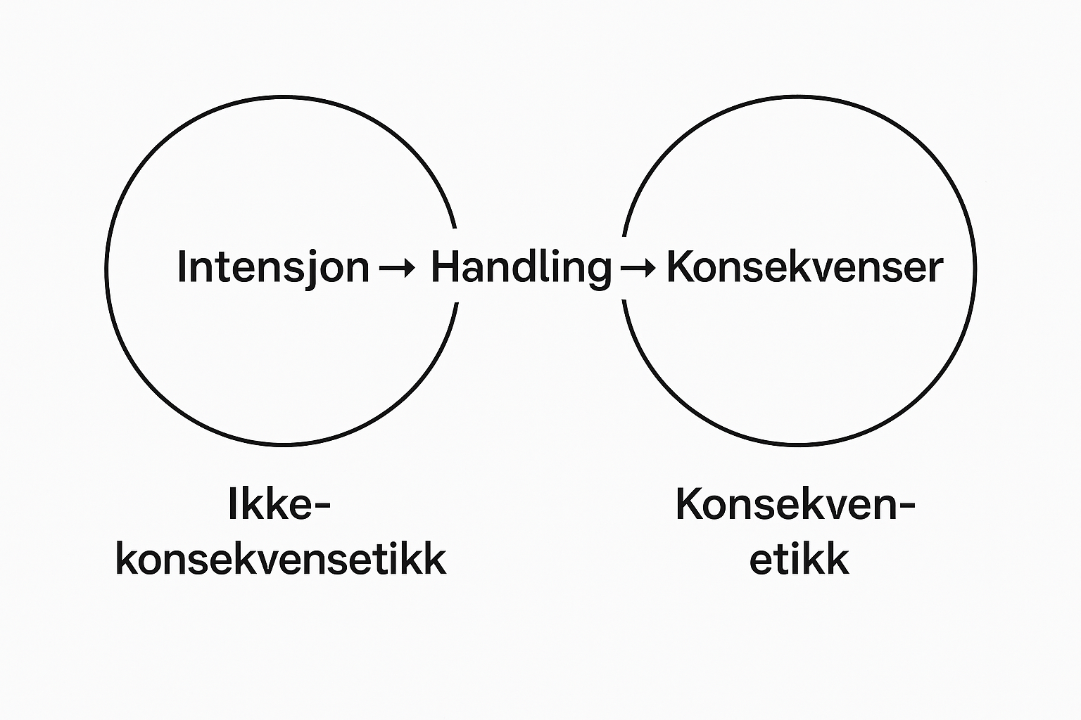

Slide 9
Konsekvensetikk x Ikke-konsekvensetikk
Konsekvensetikk
I konsekvensetikk vurderes om en handling er riktig eller galt ut fra konsekvensene den får.
Utilitarisme er den mest kjente formen for konsekvensetikk.

Slide 10
Ikke‑konsekvensetikk
I ikke‑konsekvensetikk vurderes handlinger ut fra andre kriterier enn konsekvenser, som:
plikter
regler
verdier
karakter og intensjoner
Det sentrale er hvordan og hvorfor man handler, ikke bare resultatet.
Eksempler:
Pliktetikk (Kant)
Dydsetikk

Slide 11
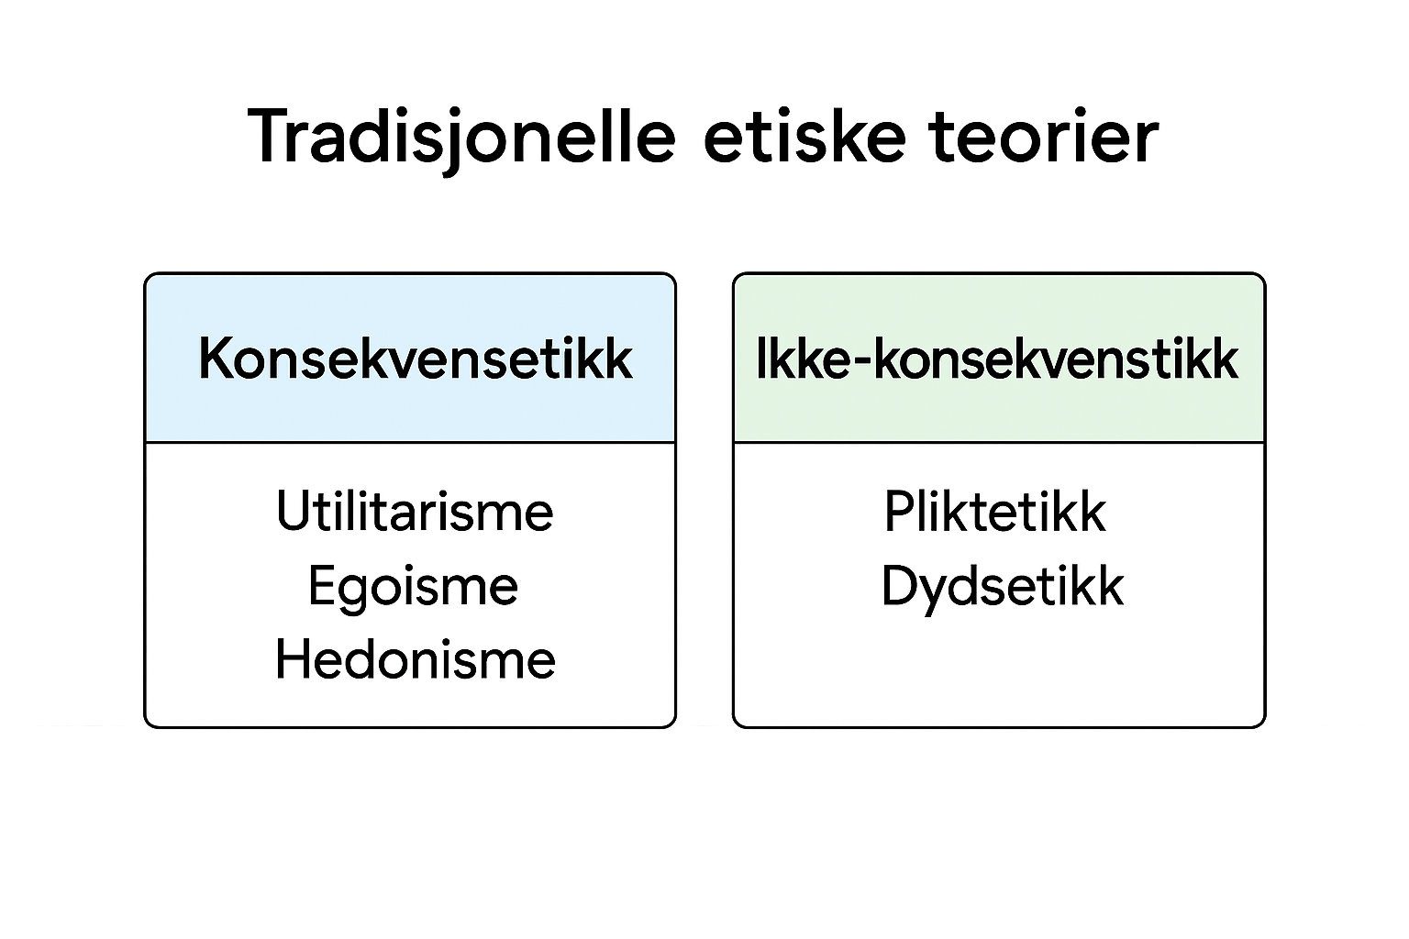
Ikke i pensum

Slide 12
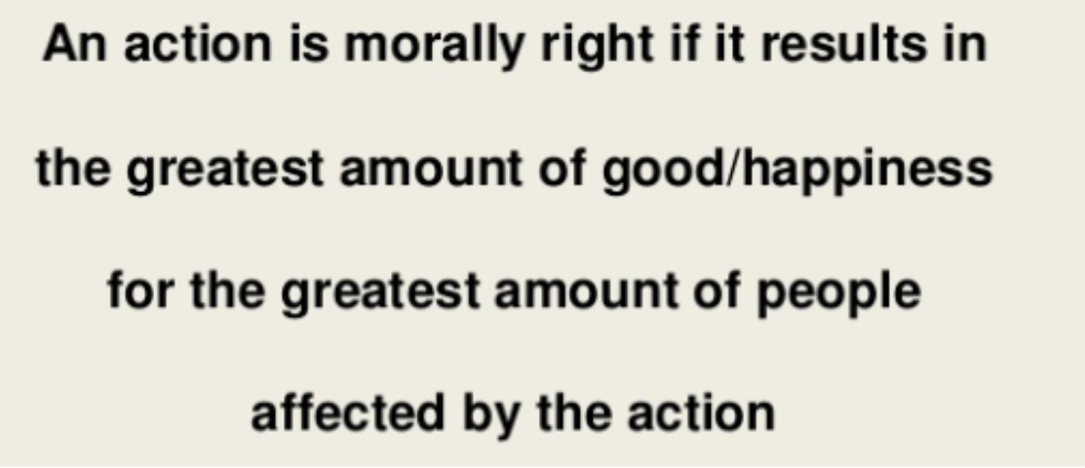
Utilitarisme
“Mest mulig lykke til flest mulig”
John Stuart Mill

Slide 13
Utilitarisme
Utilitarisme er en etisk teori som hevder at en handling er moralsk riktig hvis den maksimerer nytte, det vil si at den gir størst mulig lykke eller velvære for flest mulig menneske.

Slide 14
Utilitarisme
Utilitarisme sier at det riktige er den handlingen som gir mest mulig lykke (nytte) for flest mulig mennesker.
Fokus: Konsekvenser for alle
Typisk spørsmål:
«Hva gir størst samlet lykke?»
Eksempel:
Et vanskelig valg tas fordi det hjelper mange, selv om noen få blir skadet.
Kort sagt:
Det beste er det som gagner flest.

Slide 15
Ikke i pensum
Egoisme:
Egoisme er en etisk teori som hevder at individets egne interesser og velferd bør være det primære målet for handlinger. Egoister mener at det er naturlig og riktig å handle på en måte som maksimerer egen fordel.

Slide 16
Egoisme
Egoisme er en etisk teori som sier at det riktige er det som er best for en selv.
Fokus: Egeninteresse
Et spørsmål egoismen stiller:
«Hva gagner meg mest?»
Mindre opptatt av hvordan handlingen påvirker andre, med mindre det også gagner én selv
Eksempel:
Å hjelpe en venn bare fordi det gir deg fordeler senere → egoistisk motivert.

Slide 17
Ikke i pensum
Hedonisme:
Hedonisme er en filosofisk retning som hevder at nytelse eller lykke er det høyeste gode og det primære målet for menneskelivet. Ifølge hedonismen bør mennesker søke å maksimere nytelse og minimere smerte.

Slide 18
Hedonisme
Hedonisme er en etisk teori som sier at det gode er lyst og nytelse, og at smerte er det onde.
Fokus: Nytelse og lykke
Et spørsmål hedonismen stiller:
«Gir handlingen mest mulig nytelse (og minst mulig smerte)?»
Viktig: Hedonisme sier ikke nødvendigvis hvem som får nytelsen
– det kan være deg selv, andre, eller flere mennesker
Eksempel:
Å hjelpe en venn fordi det gir glede å hjelpe andre → hedonistisk motivert

Slide 19
Ikke i pensum
Altruisme:
Altruisme er en etisk teori som vektlegger selvoppofrende bekymring for andres velferd. Altruister handler på en måte som gagner andre, ofte på bekostning av egne interesse.

Slide 20
Altruisme
Altruisme er en etisk teori som sier at det riktige er å handle til beste for andre, selv om det kan koste noe for en selv.
Fokus: Andre menneskers velferd
Et spørsmål altruisme stiller:
«Hva er best for andre?»
Egeninteresse er ikke viktig, eller settes til side
Eksempel:
Du hjelper noen som er i nød, selv om du mister tid, penger eller fordeler selv.

Slide 21
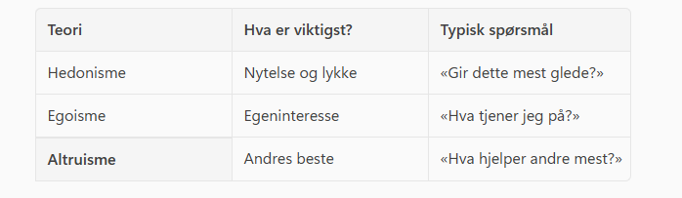

Slide 22
Pliktetikk – «Deontology»
Pliktetikk handler om hva som er riktig i forhold til normer og regler som man lever etter.
Immanuel Kant

Slide 23
Pliktetikk
Pliktetikk, også kjent som deontologisk etikk, er en moralteori som fokuserer på selve handlingens riktighet fremfor konsekvensene av handlingen.
Ifølge pliktetikken er det noen handlinger som er moralsk riktige eller gale uavhengig av resultatene de fører til.

Slide 24
Pliktetikk
Pliktetikk sier at en handling er riktig eller gal uavhengig av konsekvensene, så lenge man følger regler, lover eller moralske plikter.
Fokus: Plikt og regler
Typisk spørsmål:
«Er dette riktig å gjøre, uansett hva som skjer?»
Eksempel:
Du lyver ikke, selv om sannheten kan føre til problemer, fordi det er galt å lyve.
Kort sagt:
Riktige handlinger følger regler og plikter.

Slide 25
Immanuel Kant
Vi skal behandle mennesker som mål i seg selv, aldri bare som midler.
Vi bør bare handle etter regler vi kunne ønske ble allmenne lover.
Typisk Kant-spørsmål i jobb:
«Ville det være greit om alle gjorde dette i samme situasjon?»

Slide 26
Immanuel Kant
Kategorisk imperativ:
«Handle ette den maksimen gjennom hvilken du samtidig kan ville at den skal bli en allmenn lov».
Hvis du finner en lommebok på gaten, bør du returnere den til eieren. Dette er fordi du ville ønske at andre gjorde det samme for deg hvis du mistet noe verdifullt.
«Handle slik at du alltid bruker menneskeheten bade i den egen person og i enhver annens person samtidig som et formal og aldri bare som et middel».
En arbeidsgiver bør ikke bare se på ansatte som midler til å oppnå profitt, men også som individer med egne mål og verdier. Dette innebærer å gi dem rettferdig lønn, gode arbeidsforhold og muligheter for personlig utvikling.

Slide 27
Individuell frihet
Individuell frihet strekker seg så langt at den ikke ødelegger for andre menneskers like store rett til individuell frihet.
Individuell frihet handler også om å følge de offentlige lover og regler – moralsk plikt å underordne seg den rettsstatlige orden.

Slide 28
Dydsetikk
Dydsetikk, også kjent som virtue ethics, er en moralteori som fokuserer på utviklingen av en persons karakter og dyder, snarere enn på regler eller konsekvenser av handlinger.

Slide 29
Dydsetikk
Det finnes ulike varianter av dydsetikk, men de har alle sammen til felles at begrepet om dyd spiller en sentral eller uavhengig rolle i å besvare moralske spørsmål. (Store Norske Leksikon, 2020)
Aristoteles

Slide 30
Dydsetikk
Dydsetikk handler ikke først og fremst om regler eller konsekvenser, men om hvilken type menneske man bør være.
Fokus: Karakter og dyder (f.eks. ærlighet, mot, omsorg)
Typisk spørsmål:
«Hva ville et godt menneske gjort?»
Eksempel:
Du handler ærlig og hjelpsomt fordi det er en del av hvem du er som person.
Kort sagt:
Moralen ligger i menneskets karakter.

Slide 31
Dygdsetikk - Virtue Ethics
Agent’s virtue: “Act as a virtuous person would act in your situation.”
Aristotle
Virtue, by definition, is the moral excellence of a person. A morally excellent person has a character made-up of virtues valued as good. He or she is honest, respectful, courageous, forgiving, and kind, for example.
Aristotle analyzed virtues into moral and intellectual virtues.

Slide 32
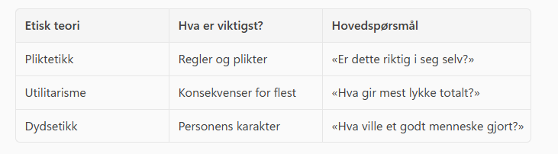
Pliktetikk: Følg regler, uansett konsekvenser
Utilitarisme: Velg det som gir mest mulig lykke for flest
Dydsetikk: Vær et godt menneske – la handlinger følge karakter

Slide 33
Diskursetikk
Svaret på hva som er rett handling ligger i mellommenneskelig kommunikasjon.
Mennesker tenker og diskuterer seg fram til prinsipper og verdier som skal gjelde for alle.
4 kjennetegn på en praktisk diskurs:
  Den foregår i full offentlighet
  Alle har like stor rett til å delta
  Den foregår frivillig og uten tvang
  Alle er innstilt på å la det beste argumentet bli utslagsgivende

Slide 34

Oppgave: Verdier i arbeidslivet
Individuell refleksjonsoppgave
Verdier i arbeidslivet sier noe om hvordan du ønsker å opptre som arbeidstaker, kollega og profesjonell aktør.
Oppgave
Tenk over hvilke tre verdier du mener er viktigst for hvordan du ønsker å opptre i arbeid og profesjonelle sammenhenger.
Bruk 3 minutter på individuell refleksjon.
Skriv deretter ned tre arbeidsrelaterte verdier du ønsker skal kjennetegne deg i jobb og studier.
Eksempler på arbeidsrelaterte verdier
Profesjonalitet, ansvarlighet, pålitelighet, respekt, integritet, samarbeid, kvalitet, engasjement, lojalitet, selvstendighet, tydelighet, punktlighet, læringsvilje, målrettethet, fleksibilitet, konstruktivitet, åpenhet, etisk bevissthet.
(Listen er kun til inspirasjon – du står fritt til å velge andre verdier.)

Slide 35
Mot:
  En brannmann som risikerer sitt eget liv for å redde noen fra en brann, viser mot. Dette er en dyd fordi det innebærer å handle modig i møte med fare, men uten å være dumdristig.
Ærlighet:
  En student som innrømmer at de har gjort en feil på en eksamen i stedet for å jukse, viser ærlighet. Dette er en dyd fordi det innebærer å være sannferdig, selv når det er vanskelig.
Rettferdighet:
  En dommer som behandler alle parter i en rettssak likt og upartisk, viser rettferdighet. Dette er en dyd fordi det innebærer å behandle andre rettferdig og upartisk.
Medfølelse:
  En person som frivillig hjelper til på et suppekjøkken for hjemløse, viser medfølelse. Dette er en dyd fordi det innebærer å vise omsorg og empati for andres lidelse.
Visdom:
  En leder som tar beslutninger basert på langsiktig nytte for selskapet og samfunnet, viser visdom. Dette er en dyd fordi det innebærer å bruke fornuft og innsikt til å gjøre gode valg.

Slide 36
Læringsmål for uke 4
Etter denne uken skal du kunne:
forklare sentrale etiske teorier: pliktetikk, dydsetikk og utilitarisme
redegjøre for Kants morallov og bruke den i eksempler fra næringslivet
forklare forskjellen mellom konsekvensetikk og ikke‑konsekvensetikk
anvende etiske teorier i vurdering av etiske problemstillinger i næringslivet

